Slide 1
第九章 计数器和定时器电路
9.1概述
  8253-PIT的主要功能
  8253-PIT的内部结构
  8253-PIT的引线
9.2 8253-PIT的控制字
9.3 8253-PIT的工作方式
9.4 8253-PIT的编程
9.5 Intel 8254-PIT

Slide 2
9.1.1 8253-PIT的主要功能
Intel 8253是一种实现定时和计数功能的外围电路，拥有3个独立的16位计数器，每个计数器都可通过程序设计的方法设定为实现定时功能的各种操作方式。
8253有以下主要功能：
3个独立的16位的计数器
每个计数器都可以按照二进制或二-十进制计数
每个计数器的计数速率可达2MHz
6种可编程的计数模式

Slide 3
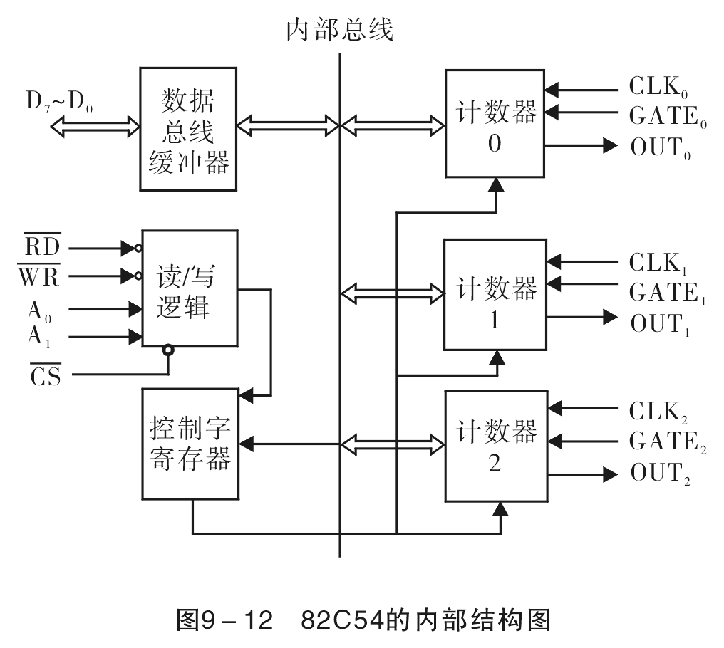
9.1.2 8253-PIT的内部结构
8253的内部结构如右图所示，
该芯片内部由数据总线缓冲器、控制寄存器、读／写控制逻辑以及计数器等组成

Slide 4



8253的内部结构
一、数据总线缓冲器
该缓冲器为8位双向三态的缓冲器，可直接挂在数据总线上。通过它，一方面可以向控制寄存器写入控制字，向计数器写入计数初值；另一方面也可由CPU通过该缓冲器读取计数器的当前计数值
二、读／写控制逻辑
读／写逻辑的功能是接收来自CPU的控制信号，包括读信号 、写信号 、片选信号 和芯片内部寄存器的寻址信号A₁、A₀，并完成对8253各计数器的读／写操作

Slide 5
三、控制字寄存器
接收来自CPU的控制字，并由控制字D₇、D₆位的编码决定该控制字写入哪一个计数器的控制寄存器中
四、计数器
8253有3个独立的计数器通道，每个通道的结构完全相同，如下图所示。每一个通道有一个16位减法计数器，还有对应的16位初值寄存器和输出锁存器。计数开始前写入的计数初值存于初值寄存器；计数过程中，减法计数器的值不断递减，而初值寄存器中的初值不变。输出锁存器则用于写入锁存命令时锁定当前计数值

Slide 6
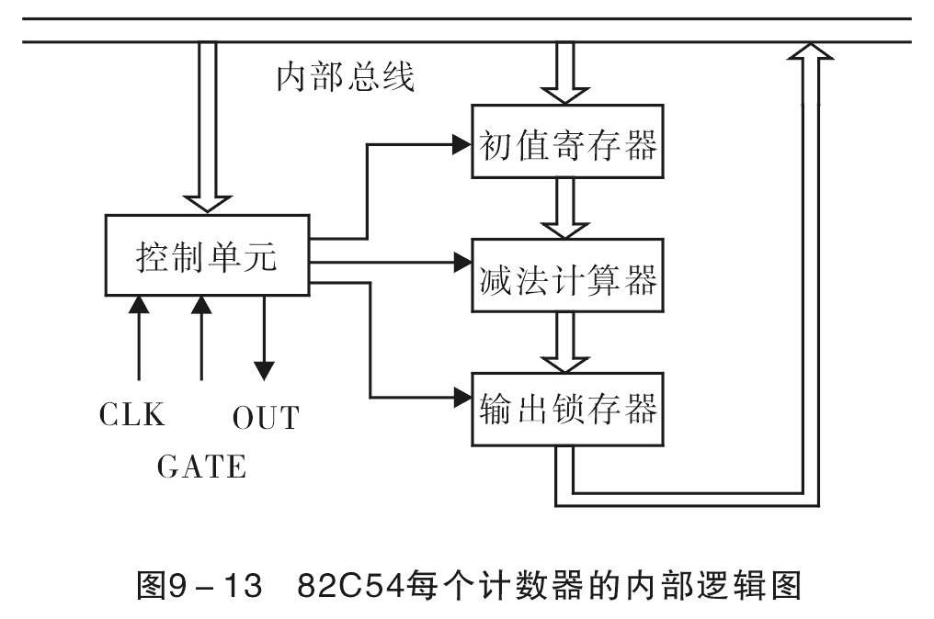
8253每个计数器的内部逻辑图

Slide 7
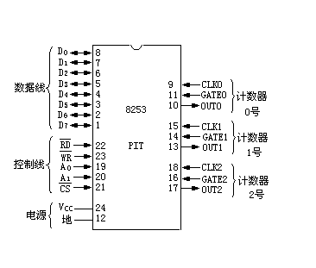
9.1.3 8253的引脚信号
8253有24条引脚，双列直插式封装，如右图所示
一、与CPU一侧的接口信号
D₀～D₇，三态双向数据线。
与CPU数据总线相连，用于传递CPU与8253之间的 数据信息、控制信息和状态信息

Slide 8



片选信号，输入，低电平有效。有效时，表示8253被选中，允许CPU 对其进行读／写操作。通常连接到I/O端口地址译码电路的输出端
写信号，输入，低电平有效。用于控制CPU对8253的写操作，可与A₁、A₀信号配合以决定是写入控制字还是计数初值
读信号，输入，低电平有效。用于控制CPU对8253的读操作，可与A₁、A₀信号配合读取某个计数器的当前计数值
A₁ 、A₀，地址输入线。用于寻址8253内部的4个端口，即3个计数器和一个控制字。一般与CPU低位的地址线相连，8253的读／写操作逻辑如表9-1所示

Slide 9


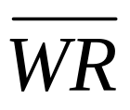
表9-1 8253读/写操作逻辑
 |  |  | A₁ | A₀ | 操作功能
0 | 1 | 0 | 0 | 0 | 计数初值装入计数器0
0 | 1 | 0 | 0 | 1 | 计数初值装入计数器1
0 | 1 | 0 | 1 | 0 | 计数初值装入计数器2
0 | 1 | 0 | 1 | 1 | 写控制寄存器
0 | 0 | 1 | 0 | 0 | 读计数器0
0 | 0 | 1 | 0 | 1 | 读计数器1
0 | 0 | 1 | 1 | 0 | 读计数器2

Slide 10
二、与外部设备的接口信号
CLK，时钟脉冲输入端，用于输入定时脉冲或计数脉冲信号。CLK可以是系统时钟脉冲，也可以由其他脉冲源提供
GATE，门控输入端，用于外部控制计数器的启动计数和停止计数的操作。
OUT，计数输出端。在不同方式的计数过程中，OUT引脚上输出相应的信号

Slide 11
9.2 8253-PIT的控制字
一、8253-PIT的方式控制字
8253的方式控制字有4个主要功能：
(1)从3个计数器中选择一个
(2)确定计数器数据的读写格式
(3)确定计数器的工作方式
(4)选择计数器的计数方式
方式控制字的格式如下图所示，其中，X表示没有使用位，通常设置为0

Slide 12
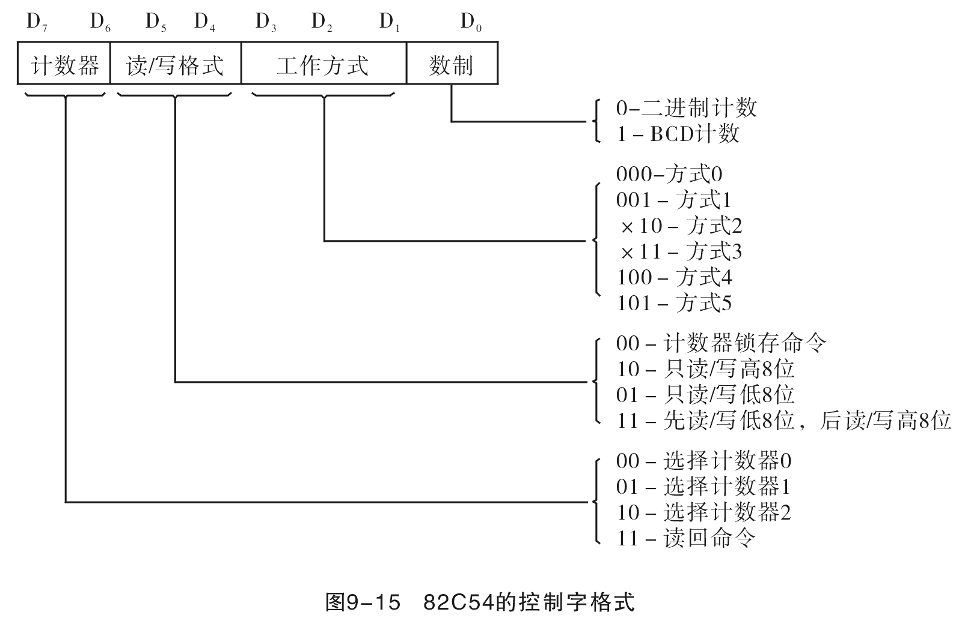
8253(8254)的控制字格式

Slide 13
8253-PIT的控制字
计数器选择(D₇D₆)
决定这个控制字是哪一个通道的控制字。由于3个通道的工作是完全独立的，所以需要有3个控制字寄存器分别规定相应通道的工作方式。但它们的地址是同一个，即A₁A₀＝11(控制字寄存器的地址)。所以，需要由这2位来决定是哪一个通道的控制字

Slide 14
读/写格式(D₅D₄)
CPU向计数通道写入初值和读取它们的当前状态时，有几种不同的格式
若低8位计数,则令D₅D₄＝01, 只写低8位，高8位自动置0；
若高8位计数,则令D₅D₄＝10, 只写高8位，低8位自动为0；
若16位计数,则令D₅D₄＝11，先写入低8位，后写入高8位；
令D₅D₄＝00，则把当前计数器中的值锁存到输出寄存器中，以便读取

Slide 15
工作方式(D₃D₂D₁)
8253的每个通道可以有6种不同的工作方式，由D₃D₂D₁ 三位决定，具体情况在9.3节中详细介绍
数制选择(D₀)
8253的每个通道都有两种计数制：二进制和二-十进制(BCD码)，由D₀位决定。在二进制时，写入初值的范围为0000H～FFFFH，其中0000H是最大值，表示65536。在二—十进制时，写入初值范围为0000～9999，其中0000表示最大值l0000。因为计数器是先减1，再判断是否为0，所以写入0实际代表最大计数值

Slide 16
9.3 8253-PIT的工作方式
8253的每一个计数器都可以按照控制字的规定有6种不同的工作方式。下面结合时序波形图介绍各种工作方式的计数过程
一、方式0(计数结束中断方式)
计数过程
当写入方式0控制字后，OUT立即变为低电平，并且在计数过程中一直维持低电平。若GATE＝1，写入初值后，CLK第1个下降沿到，计数值装入计数器，随后每一个CLK脉冲下降沿到，计数器减1。计数器减到零时，OUT输出变为高电平，并且一直保持到该通道重新装入计数值或重新设置工作方式为止

Slide 17
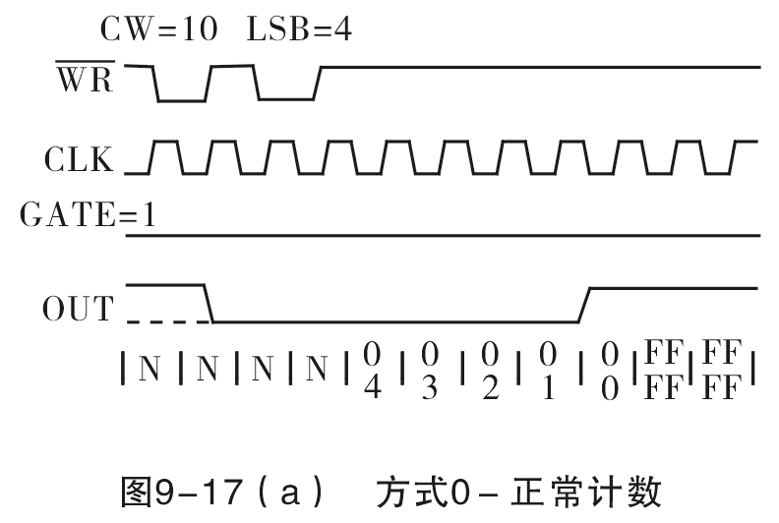

注: 下面的约定适用于所有的工作方式波形图：
计数器编程采用二进制方式，只对低字节操作
计数器的片选信号 一直处于低电平；
CW表示控制字(Control Word)；CW=10 表示10H写入计数器；
LSB表示计数器的低字节；
图下的数字表示计数值：上面的数是高字节，下面的数是低字节；
N表示一个不确定的计数值

Slide 18
方式0波形图

Slide 19
方式0小结
GATE信号的影响
门控信号GATE可以用来控制计数过程，GATE为低电平时暂停计数，当GATE重新为高电平时又恢复计数
新的初值对计数过程的影响
方式0是写一次计数值，只计数一遍，计数器不会自动重装初值重新开始计数。如果在计数过程中写入新的计数初值，则在写入新值后的下一个时钟下降沿计数器将按新的初值计数，即新的初值是立即有效的

Slide 20
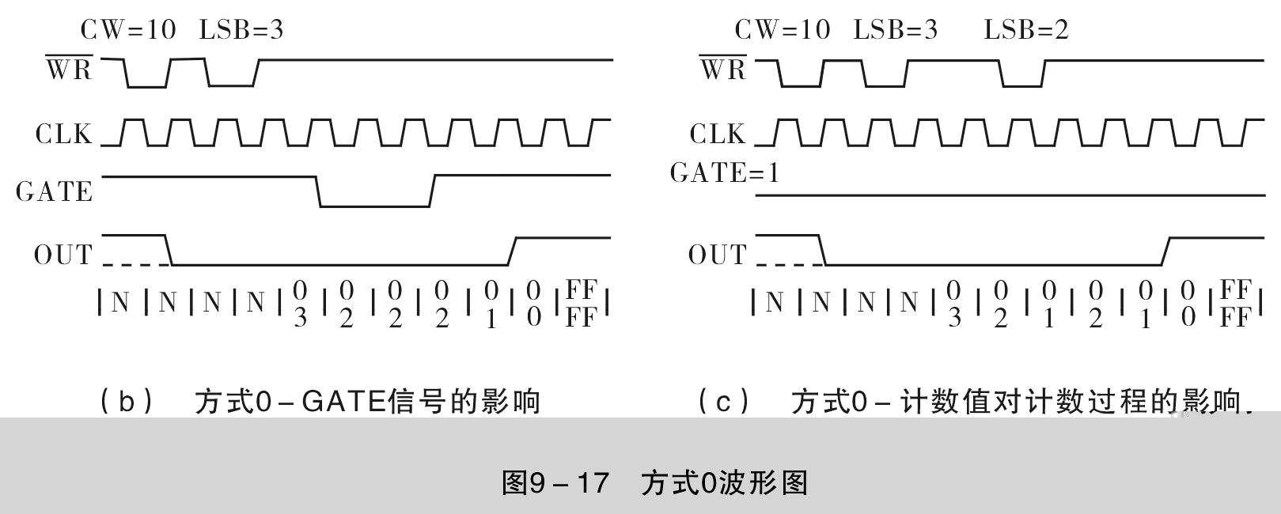
方式0波形图

Slide 21
二、方式1 (可编程单拍脉冲）
这种方式由外部门控信号GATE上升沿触发，产生一单拍负脉冲信号，脉冲宽度由计数初值决定。
计数过程
写入控制字后，OUT输出为高电平。写入计数初值之后，计数器并不立即开始计数，而要等到GATE上升沿后的下一个CLK输入脉冲的下降沿，OUT输出变低，计数才开始。结束时，OUT输出变高，从而产生一个宽度为N个CLK周期的负脉冲

Slide 22
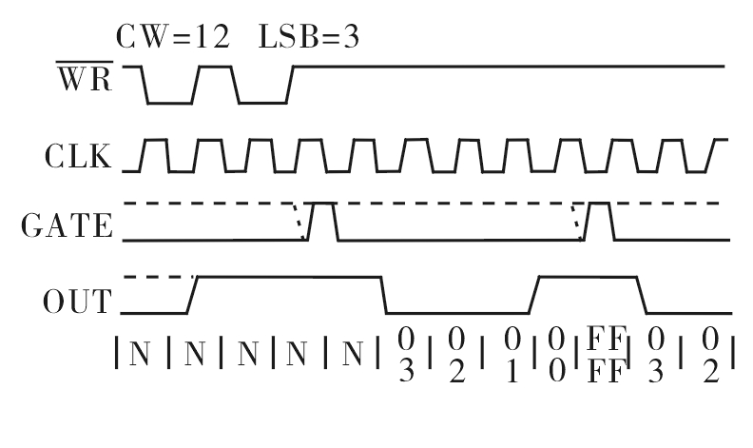
方式1-正常计数的时序图

Slide 23
方式1小结
GATE信号的影响
方式1中，GATE信号的作用可从两个方面进行说明:
第一，在计数结束后，若再来一个GATE信号上升沿，则下一个时钟周期的下降沿又从初值开始计数，而不需要重新写入初值，即门控信号可重新触发计数
第二，在计数过程中，若再来一个GATE信号的上升沿，也在下一个时钟下降沿从初值起重新计数，即终止原来的计数过程，开始新的一轮计数

Slide 24
方式1小结
新的初值对计数过程的影响
如果在计数过程中写入新的初值，不会立即影响计数过程，只有下一个门控信号到来后的第一个时钟下降沿，才终止原来的计数过程，按新值开始计数。即新的初值下次有效

Slide 25
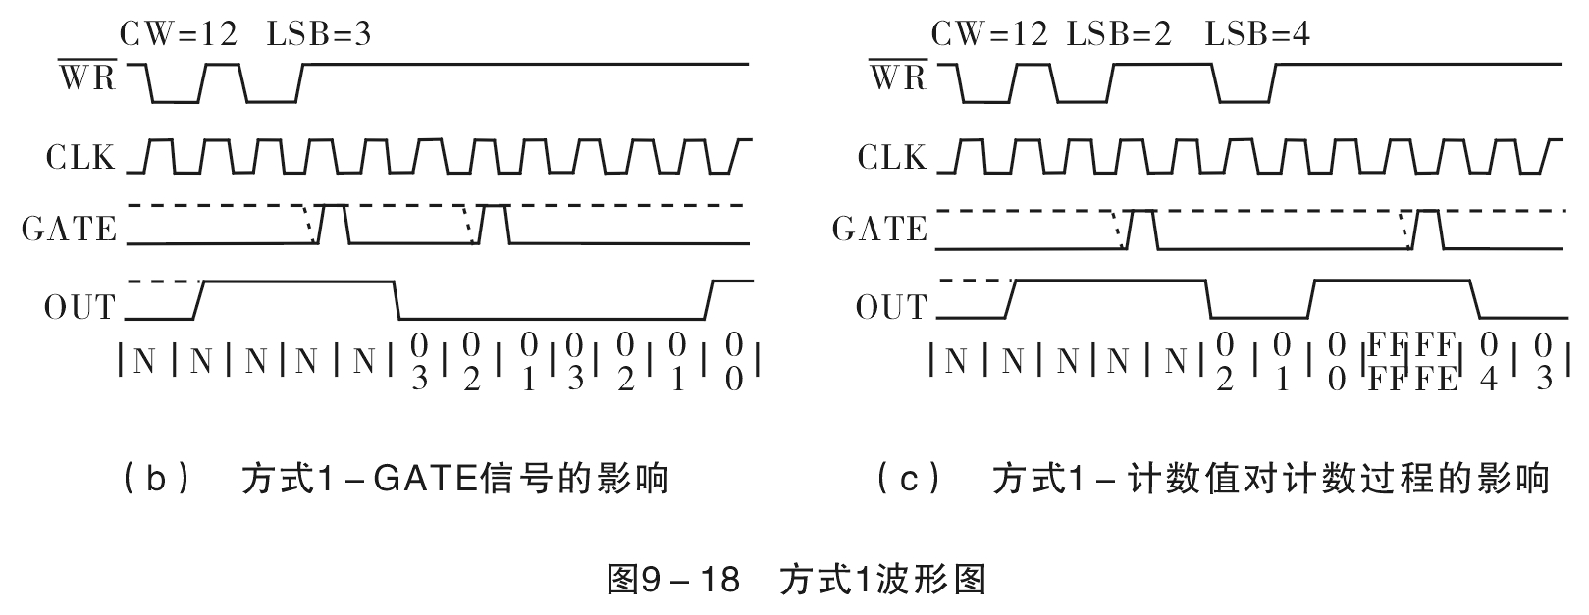
方式1波形图

Slide 26
三、方式2 (速率发生器、分频器)
这种方式的功能如同一个N分频计数器，输出是输入时钟按照计数值N分频后的一个连续脉冲
计数过程
写入控制字后的第一个CLK时钟上升沿，输出端OUT 变成高电平。若GATE＝1（高电位），写入计数初值后的第一个时钟下降沿开始减1计数
减到1时，输出端OUT变为低电平，减到0时，输出OUT又变成高电平，同时从初值开始新的计数过程。
因此，方式2能自动重装初值，输出固定频率的脉冲，也称之为分频器

Slide 27
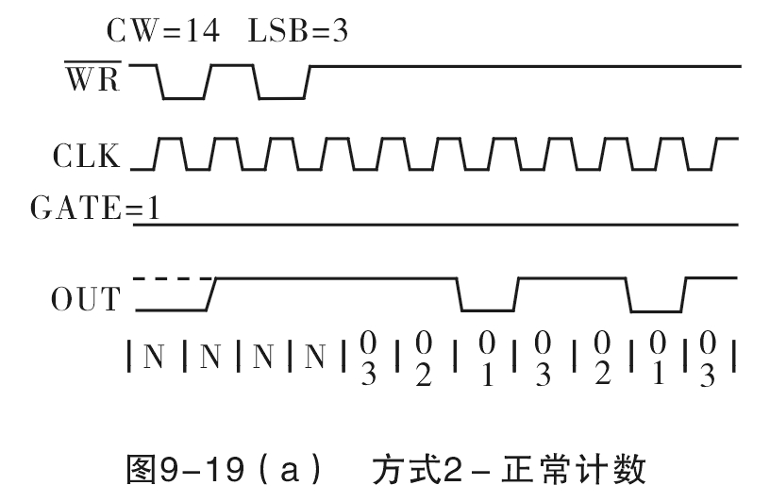
方式2-正常计数的时序图

Slide 28
方式2小结
GATE信号的影响
方式2中，GATE信号为低电平时终止计数，而由低电平恢复为高电平后的第一个时钟下降沿重新从初值开始计数。由此可见，GATE一直维持高电平时，计数器为一个N分频器
新的初值对计数过程的影响
如果在计数过程中写入新的初值，且GATE信号一直维持高电平，则新的初值不会立即影响当前的计数过程，但在计数结束后的下一个计数周期将按新的初值计数，即新的初值下次有效

Slide 29
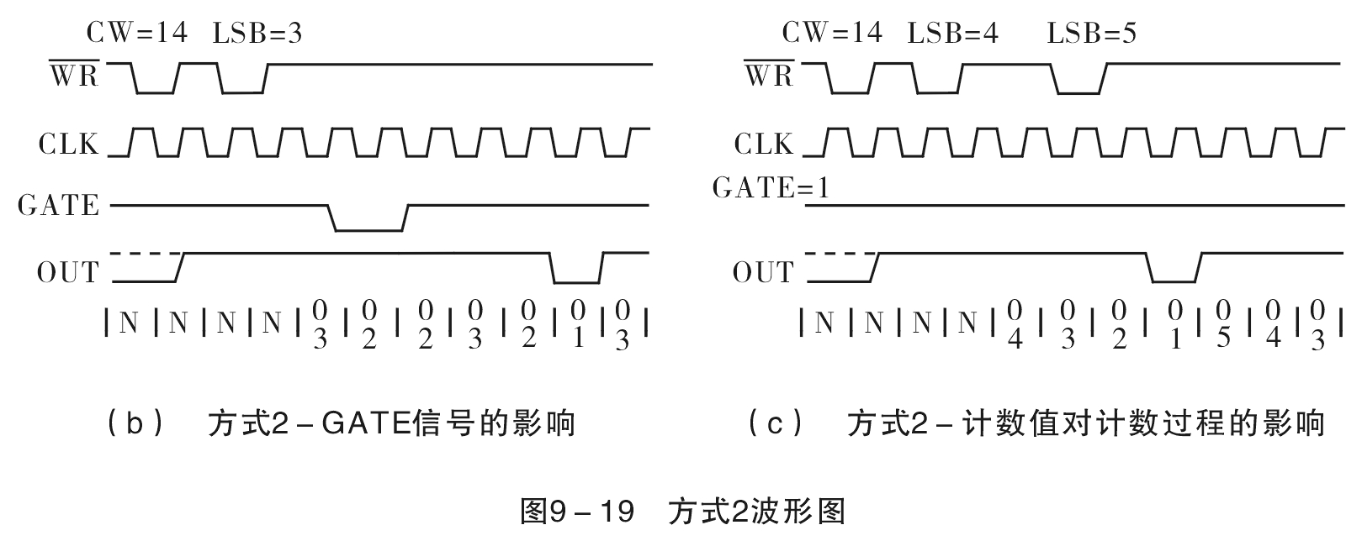
方式2波形图

Slide 30
四、方式3 (方波速率发生器)
计数过程
方式3的计数过程按计数初值的不同分为两种情况：
（1）计数初值为偶数 写入控制字后的第一个时钟上升沿，输出端OUT变成高电平。若GATE＝1，写入计数初值后的第一个时钟下降沿开始减2计数。减到N/2个CLK时，输出端OUT变为低电平；再减到0时，输出端OUT又变成高电平，并重新从初值开始新的计数过程。可见，输出端OUT的波形是连续的方波，故称方波发生器

Slide 31
（2）计数初值为奇数
写入控制字后的时钟上升沿，输出端OUT变成高电平。若GATE＝1，写入计数初值后的第一个时钟下降沿开始减1计数，然后再减2计数，减到(N+1)/2个CLK以后，输出端OUT变为低电平；再减到0时，输出端OUT又变成高电平，并重新从初值开始新的计数。这时输出的波形为连续的近似方波

Slide 32
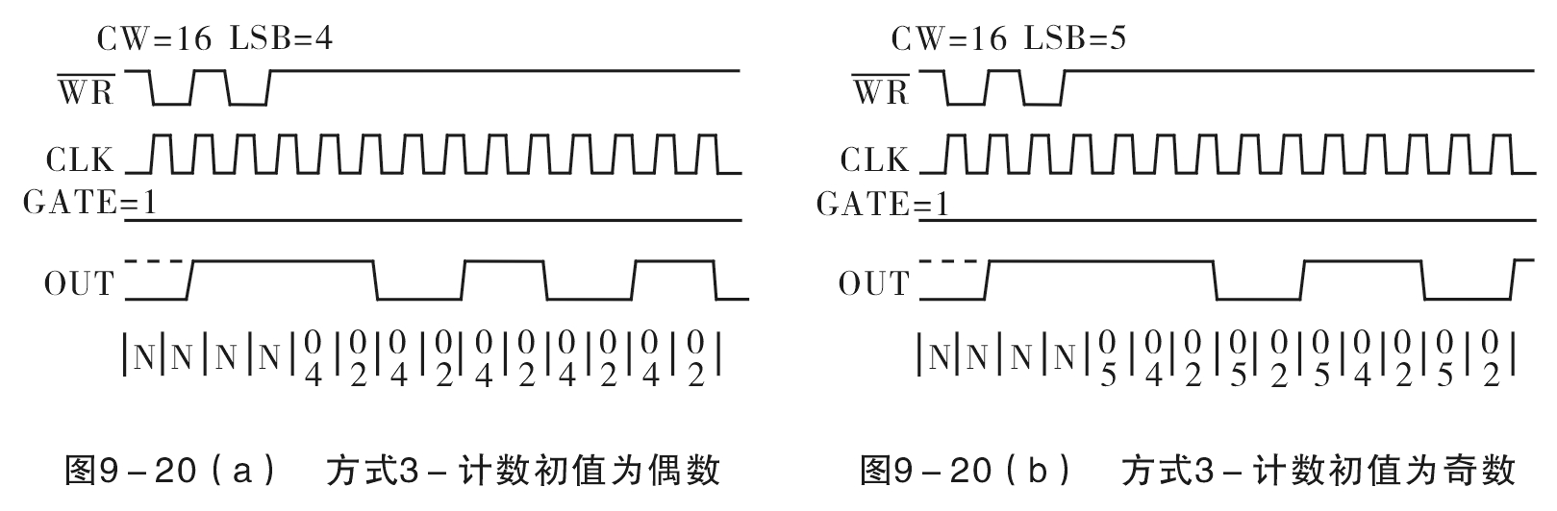
四、方式3 (方波速率发生器)
方式3的工作波形如下图所示
方式3：计数初值为偶数
方式3：计数初值为奇数

Slide 33
四、方式3小结
GATE信号的影响
GATE＝l，允许计数，GATE＝0，禁止计数；
如果在输出端OUT为低电平期间，GATE变低，则OUT将立即变高，并停止计数。当GATE变高以后，计数器重新装入初值并重新开始计数
新的初值对计数过程的影响
如果在计数过程中写入新的初值，而GATE信号一直维持高电平，则新的初值不会立即影响当前的计数过程，只有在计数结束后的下一个计数周期，才按新的初值计数。若写入新的初值后，遇到门控信号的上升沿，则终止现行计数过程，从下一个时钟下降沿开始按新的初值进行计数

Slide 34
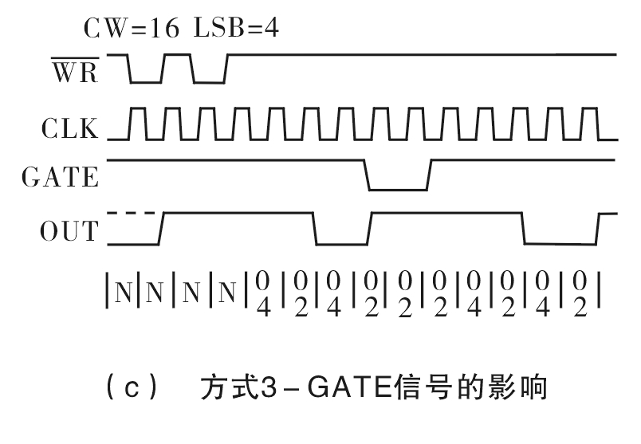
方式3波形图

Slide 35
五、方式4 (软件触发选通方式)
计数过程
写入方式控制字后，OUT输出高电平
若GATE＝1，写入初值后的下一个CLK脉冲开始减1计数，计数到达0值(注意：不是减到1)，OUT输出为低电平，持续一个CLK脉冲周期后再恢复到高电平

Slide 36
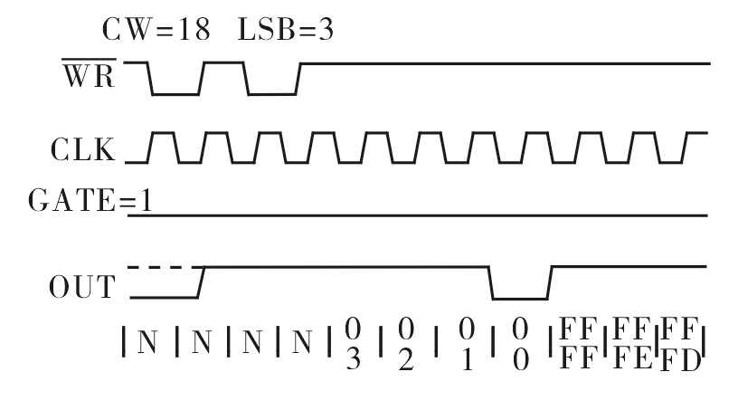
方式4-正常计数

Slide 37
方式4小结
门控信号的影响
GATE＝1时，允许计数；GATE信号变低，禁止计数，输出维持当时的电平。这种方式依赖于装入计数值触发工作，因此，称为软件触发选通方式
新的初值对计数过程的影响
在计数过程中改变计数值，则在写入新值后的下一个时钟下降沿计数器将按新的初值计数，即新值是立即有效的

Slide 38
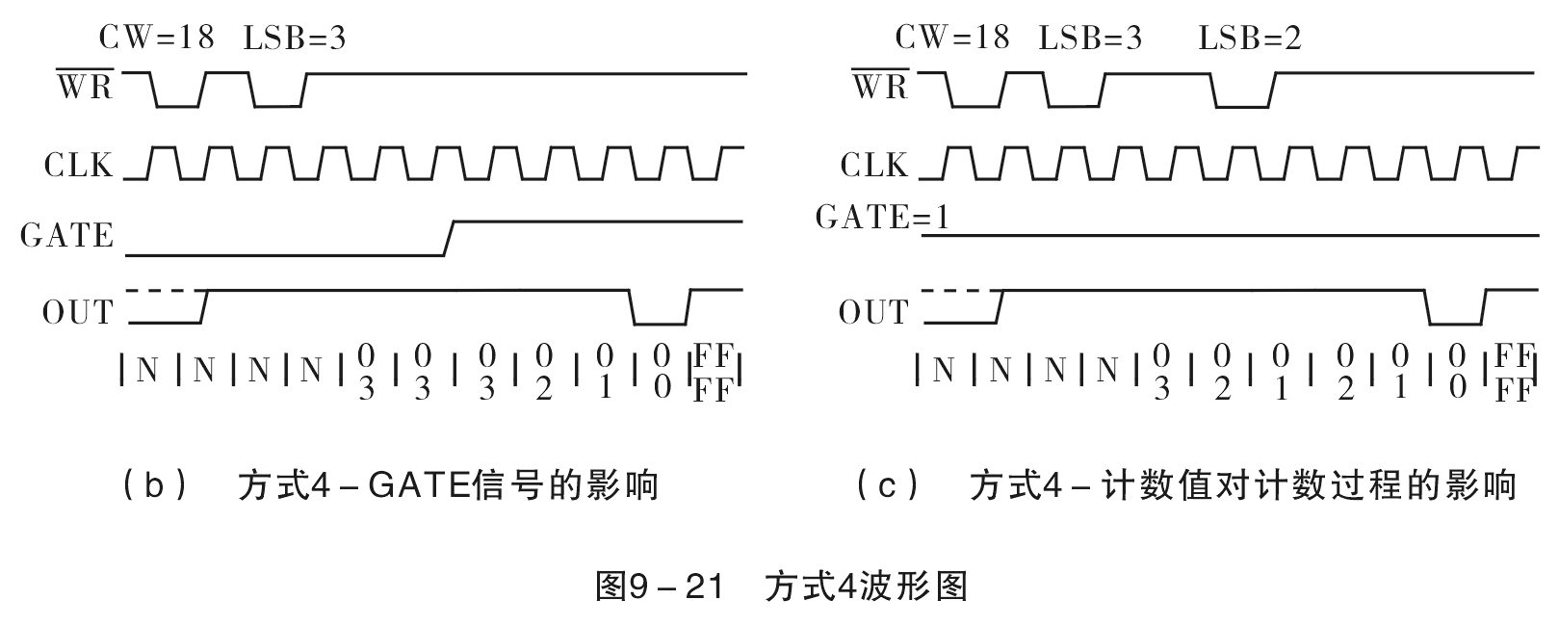
方式4波形图

Slide 39
六、方式5 (硬件触发选通方式)
计数过程
写入控制字后，输出OUT即为高电平。写入计数初值后，计数器并不立即开始计数，而是由门控脉冲的上升沿触发。计数结束 (计数器减到0)，输出一个持续时间为一个CLK时钟周期的负脉冲，然后输出恢复为高电平。直到GATE信号再次触发。
输出负脉冲可以用作选通脉冲，它是通过硬件电路产生的门控信号上升沿触发得到的，所以叫硬件触发选通方式

Slide 40
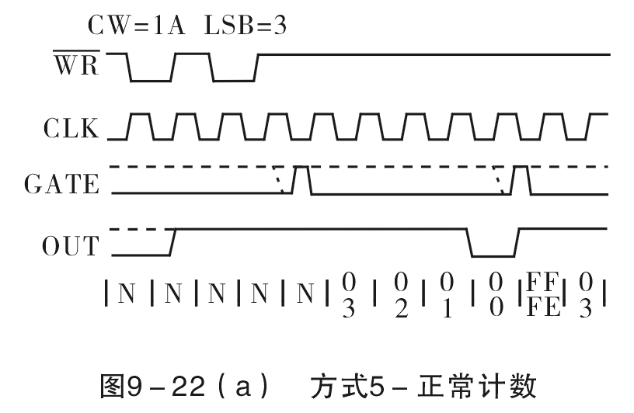
方式5-正常计数

Slide 41
六、方式5小结
门控信号的影响
若在计数过程中，又有一个门控信号的上升沿，则立即终止当前的计数过程，且在下一个时钟下降沿，又从初值开始计数，如果计数过程结束后，来一个门控上升沿，计数器也会在下一个时钟的下降沿，又从初值开始减1 计数，即门控信号的上升沿任何时候到来，都会立即触发一个计数过程。
新的初值对计数过程的影响
如果在计数过程中写入新的初值，则新的初值不会立即影响当前的计数过程，只有到下一个门控信号上升沿到来后，才从新的初值开始减1计数。即新的计数初值在下一个门控信号上升沿触发后有效

Slide 42
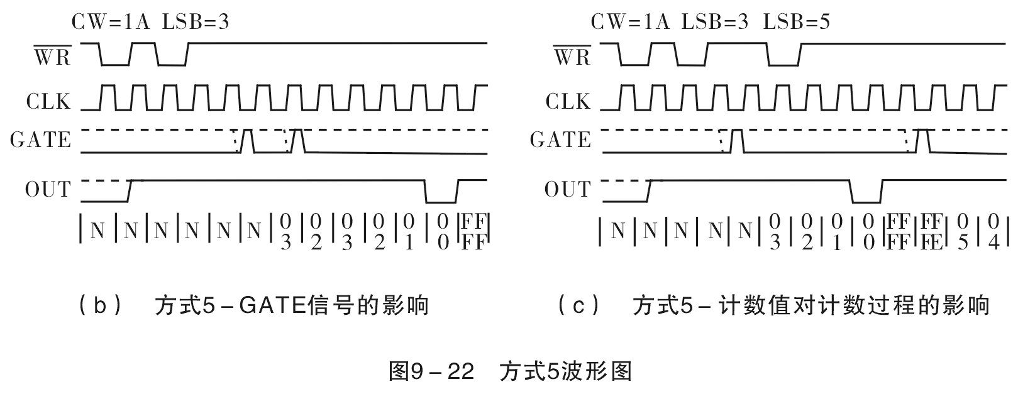
方式5波形图

Slide 43
9.4 8253几种工作方式的比较
一、计数值N与输入CLK 和输出OUT的关系
8253在不同工作方式下，计数值N与输入CLK时钟脉冲和输出OUT的关系是不同的，如表9-2所示

Slide 44
表9-2 计数值N与输入CLK 和输出OUT的关系
方式 | 功能 | N与CLK 和OUT的关系
0 | 计完最后一个数中断 | 写入N后，过N+1个CLK输出变高
1 | 硬件再触发单拍脉冲 | 宽度为N-1个CLK的正脉冲
2 | 速率发生器 | 每N个CLK，输出N-1个CLK高, 1个CLK低
3 | 方波速率发生器 | N为偶数：输出为N/2个CLK高，N/2个CLK低的方波； N为奇数：输出为(N+1)/2个CLK高，(N-1)/2个CLK低的方波
4 | 软件触发选通 | 写入N后过N+1个CLK，输出一个CLK宽度的负脉冲
5 | 硬件触发选通 | 门控触发后过N+1个CLK, 输出一个CLK宽度的负脉冲

Slide 45
8253几种工作方式的比较
二、启动计数和重复计数的条件
所有工作方式都必须设置计数值才能够开始工作，但不是所有的方式一经设置计数值就马上开始计数，需要有一定的条件才能工作。有些方式一经启动，计数器就永无休止的工作下去，而有些方式只能计数一次。如果要重复计数同样需要某些条件，这些条件如表9-3所示

Slide 46
表 9-3 启动计数和重复计数的条件
方 式 | 功 能 | 启动条件 | 重复条件
0 | 计完最后一个数中断 | 写计数值 | 写计数值
1 | 硬件再触发单拍脉冲 | 外部触发 | 外部触发
2 | 速率发生器 | 写计数值 | 自动
3 | 方波速率发生器 | 写计数值 | 自动
4 | 软件触发选通 | 写计数值 | 写计数值
5 | 硬件触发选通 | 外部触发 | 外部触发

Slide 47
8253几种工作方式的比较
三、门控信号的作用
8253在不同的工作方式下，门控信号GATE的作用如 表 9-4所示

Slide 48
表 9-4 门控信号的作用
方 式 | 功 能 | GATE
 |  | 低或变为低 | 上升沿 | 高
0 | 计完最后一个数中断 | 禁止计数 | --- | 允许计数
1 | 硬件再触发单拍脉冲 | --- | (1)启动计数 (2)下一CLK后使输出变低 | ---
2 | 速率发生器 | (1)禁止计数 (2)立即使输出为高 | (1)重新装入计数值 (2)启动计数 | 允许计数
3 | 方波速率发生器 | (1)禁止计数 (2)立即使输出为高 | 启动计数 | 允许计数
4 | 软件触发选通 | 禁止计数 | --- | 允许计数
5 | 硬件触发选通 | --- | 启动计数 | ---

Slide 49
8253几种工作方式的比较
四、在计数过程中改变计数值
8253的六种工作方式都可以在计数器计数过程中改变计数值。新的计数值什么时候起作用，随工作方式不同而有差异，具体区别如表9-5所示

Slide 50
表 9-5在计数过程中改变计数值
方式 | 功 能 | 改变计数值
0 | 计完最后一个数中断 | 立即有效
1 | 硬件再触发单拍脉冲 | 外部触发后有效
2 | 速率发生器 | 计数到1后有效
3 | 方波速率发生器 | (1) 外部触发后有效 (2) 计数到0后有效
4 | 软件触发选通 | 立即有效
5 | 硬件触发选通 | 外部触发后有效

Slide 51
9.4 8253-PIT的编程
8253的初始化编程步骤：
当初始化8253某个计数通道时，
（1）首先把相应的方式控制字写入到控制字寄存器中，
（2）再根据控制字中数据读/写格式(D₅D₄)位的规定，写入计数初值到对应的计数通道。
8253工作过程中，任一通道的计数值，CPU可用输入指令读取。CPU读到的是执行输入指令瞬间计数器的当前值，但8253的计数器是16位的，所以要分2次读至CPU，因此，若不锁存的话，在前后两次执行输入指令的过程中，计数值可能已经发生变化了

Slide 52
锁存当前计数值有下面2种方法：
利用GATE信号使计数过程暂停
向8253写入一个通道控制字，令8253通道的输出锁存器锁存。8253的每个通道都有一个16位输出锁存器，平时它的值随着通道计数器的值变化。当向通道写入锁存的控制字时，它把计数器的当前值锁存(计数器可继续计数)，于是CPU读取的就是输出锁存器的值。当对计数器重新编程，或读取计数值后，自动解除锁存状态，它的值又随减法计数器变化

Slide 53
例【9-1】选用计数器0计数，计数值为1000，分别用二进 制和二—十进制（BCD）方式计数，用方式3计数，假设系统安排8253计数器0、1、2和控制端口的地址分别为：220H、221H、222H和223H，试对计数器0编程初始化
MOV DX，223H
MOV AL，00110110 ；二进制方式计数
OUT DX，AL ；送计数方式控制字
MOV DX，220H
MOV AX，1000D ；十进制数1000送给AX
OUT DX，AL ；先送低8位
MOV AL，AH
OUT DX，AL ；后送高8位

Slide 54
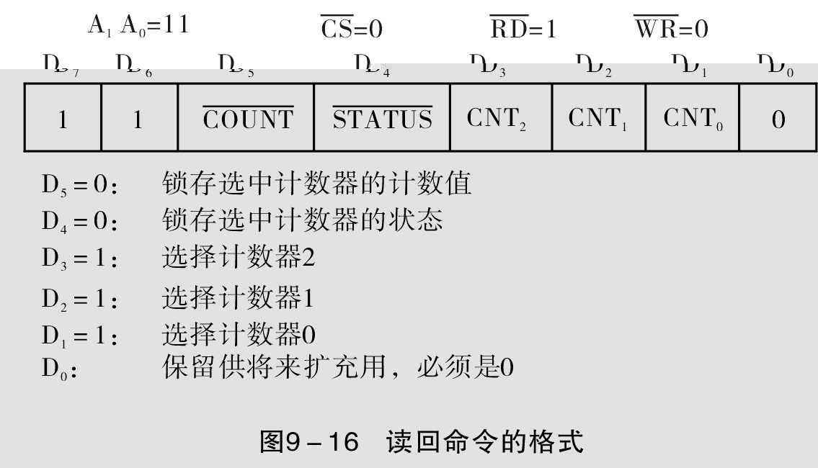
9.5 Intel 8254-PIT
8254有一种工作方式，称为读回方式。这种工作方式允许程序用一条命令就可锁存全部3个计数器的当前计数值和状态信息。读回命令的格式如下图所示，读回命令时控制字寄存器中的D₆和D₇位均为1。其中，使D₁位(CNT₀)、D₂位(CNT_{l})和D₃位(CNT₂)分别对应3计数器，为1选中计数器，为0不选中计数器，D₄位为0，表示将锁存状态信息，D₅位为0表示将锁存计数值。这样，3个计数器的当前计数值和状态信息就可以同时锁存，以便分时读出

